Slide 1




Thứ…ngày…tháng…năm 2022
Hoạt động trải nghiệm
Tuần 2
Sở thích của em – Tài năng học trò

Slide 2


TIẾT 1
SINH HOẠT DƯỚI CỜ

Slide 3

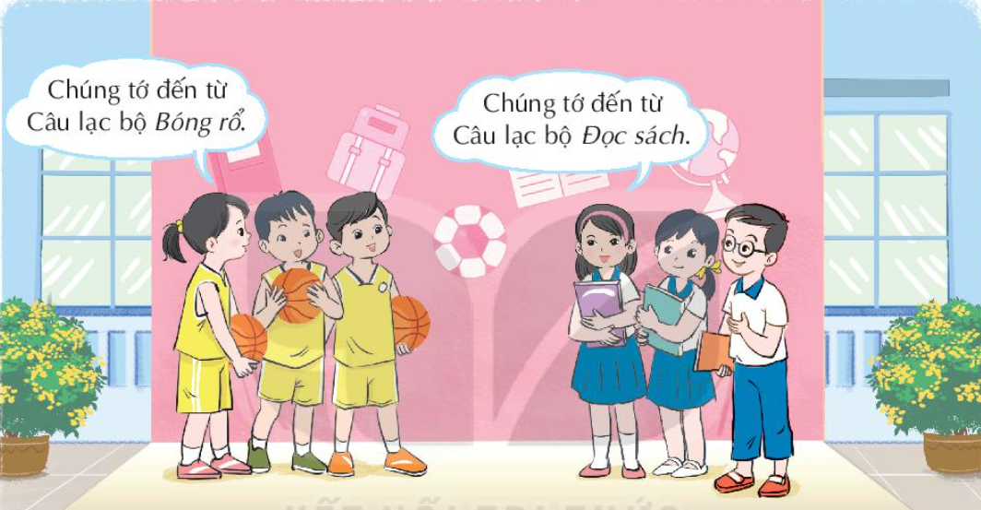

CÂU LẠC BỘ THEO SỞ THÍCH
- Nghe giới thiệu về hoạt động của các câu lạc bộ ở trường.
- Lựa chọn câu lạc bộ phù hợp với sở thích của em.

Slide 4

TIẾT 2
Hoạt động giáo dục theo chủ đề:
SỞ THÍCH CỦA EM

Slide 5





KHỞI ĐỘNG

Slide 6

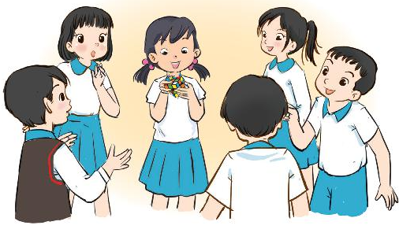

1. Chơi trò chơi Đoán xem tôi thích làm gì?
Thể hiện bằng động tác cơ thể một số việc em thích làm để các bạn trong nhóm đoán.
Gợi ý
+ Thích đá bóng: làm động tác chân sút bóng
+ Thích đọc sách: động tác mở sách
+ Thích ca hát: dùng tay làm micro và đưa lên miệng

Slide 7



1. Chơi trò chơi Đoán xem tôi thích làm gì?
Chia sẻ cảm xúc của em sau khi chơi.
Cảm thấy vui vẻ, hào hứng, hiểu thêm về sở thích của các bạn hơn.
Mỗi người đều thích làm một hoặc một số việc nào đó. Điều ấy tạo nên sở thích – sự khác biệt của mỗi con người.

Slide 8
Khám phá chủ đề

Slide 9



2. Chia sẻ sở thích của em
Trình bày các sở thích của em trên một hình vẽ em yêu thích (bông hoa ngôi sao, con vật,....)
- Người chỉ có một sở thích có thể vẽ, cắt một hình mình yêu thích rồi viết sở thích của mình lên đó.
- Người có nhiều sở thích có thể dùng các cánh của bông hoa, ngôi sao để viết sở thích của mình lên đó.

Slide 10



2. Chia sẻ sở thích của em
Trưng bày sản phẩm của em theo tổ.
Đọc truyện
Bơi
Ca hát
Nhảy dây
Vẽ tranh
Đá bóng
Học bài

Slide 11

Mở rộng
tổng kết theo chủ đề

Slide 12


Giới thiệu bản thân cùng sản phẩm đã thực hiện
- Giới thiệu kĩ hơn về sở thích của mình thông qua sản phẩm đã cắt, vẽ,...
Sở thích của em là ......
- Các nhóm chia sẻ với nhau bằng cách trưng bày sản phẩm ghi sở thích của thành viên trong tổ.
Sở thích của mỗi người cũng là nét riêng để người khác nhớ về mình.

Slide 13

CAM KẾT HÀNH ĐỘNG

Slide 14


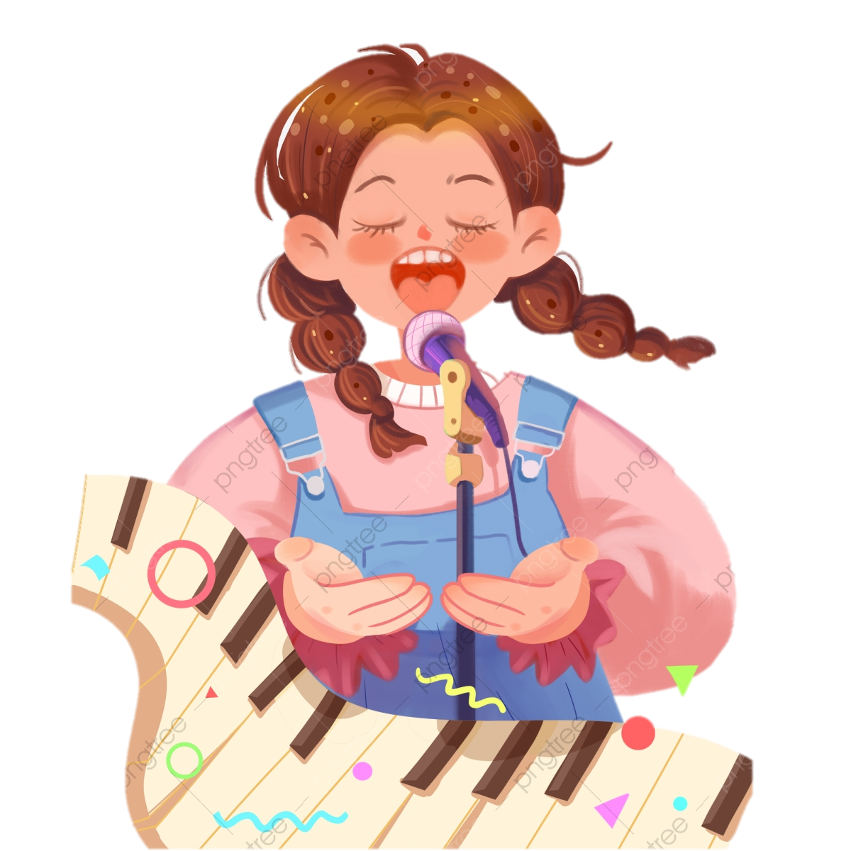

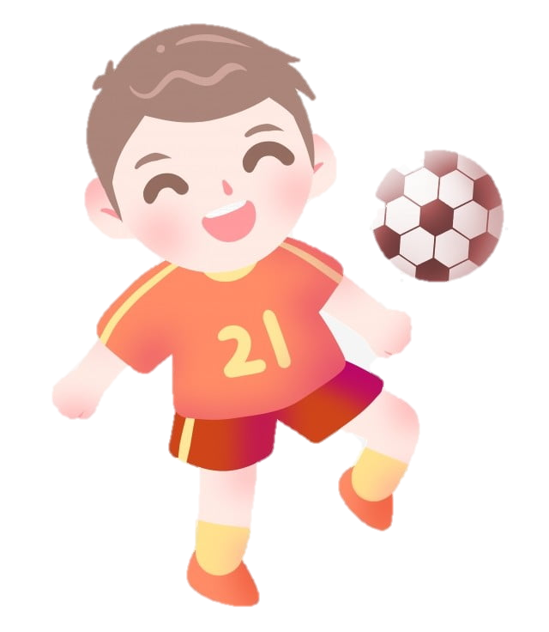
Luyện tập một tiết mục hoặc làm một sản phẩm để thể hiện một trong những sở thích của em.

Slide 15

TIẾT 3
SINH HOẠT LỚP
TÀI NĂNG HỌC TRÒ

Slide 16
TỔNG KẾT TUẦN

Slide 17


TÀI NĂNG HỌC TRÒ
1. HOẠT ĐỘNG TỔNG KẾT TUẦN
- Tổng kết hoạt động tuần
Tổng kết
tuần
- Đề ra phương hướng hoạt động tuần tới

Slide 18

CHIA SẺ THU HOẠCH SAU TRẢI NGHIỆM VÀ HOẠT ĐỘNG NHÓM

Slide 19
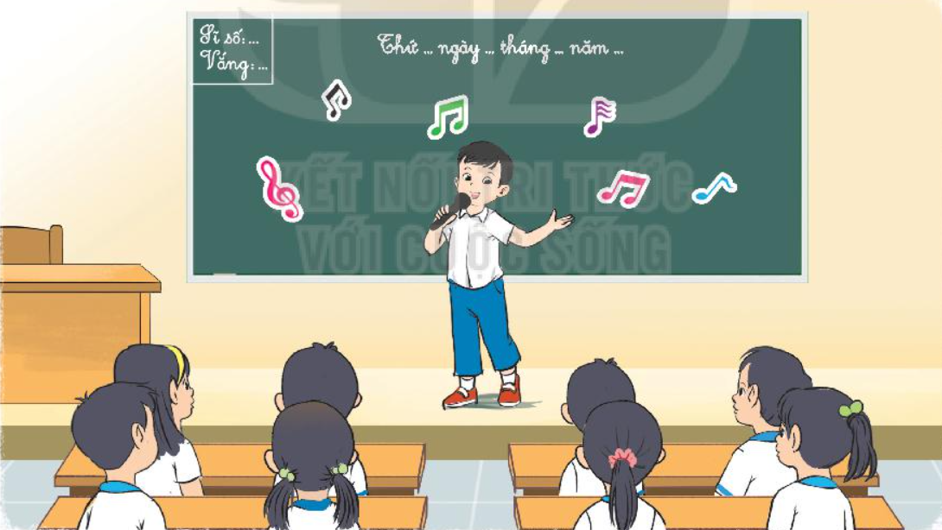
TÀI NĂNG HỌC TRÒ
2. Chia sẻ thu hoạch sau trải nghiệm
Biểu diễn một tài năng của bản thân

Slide 20
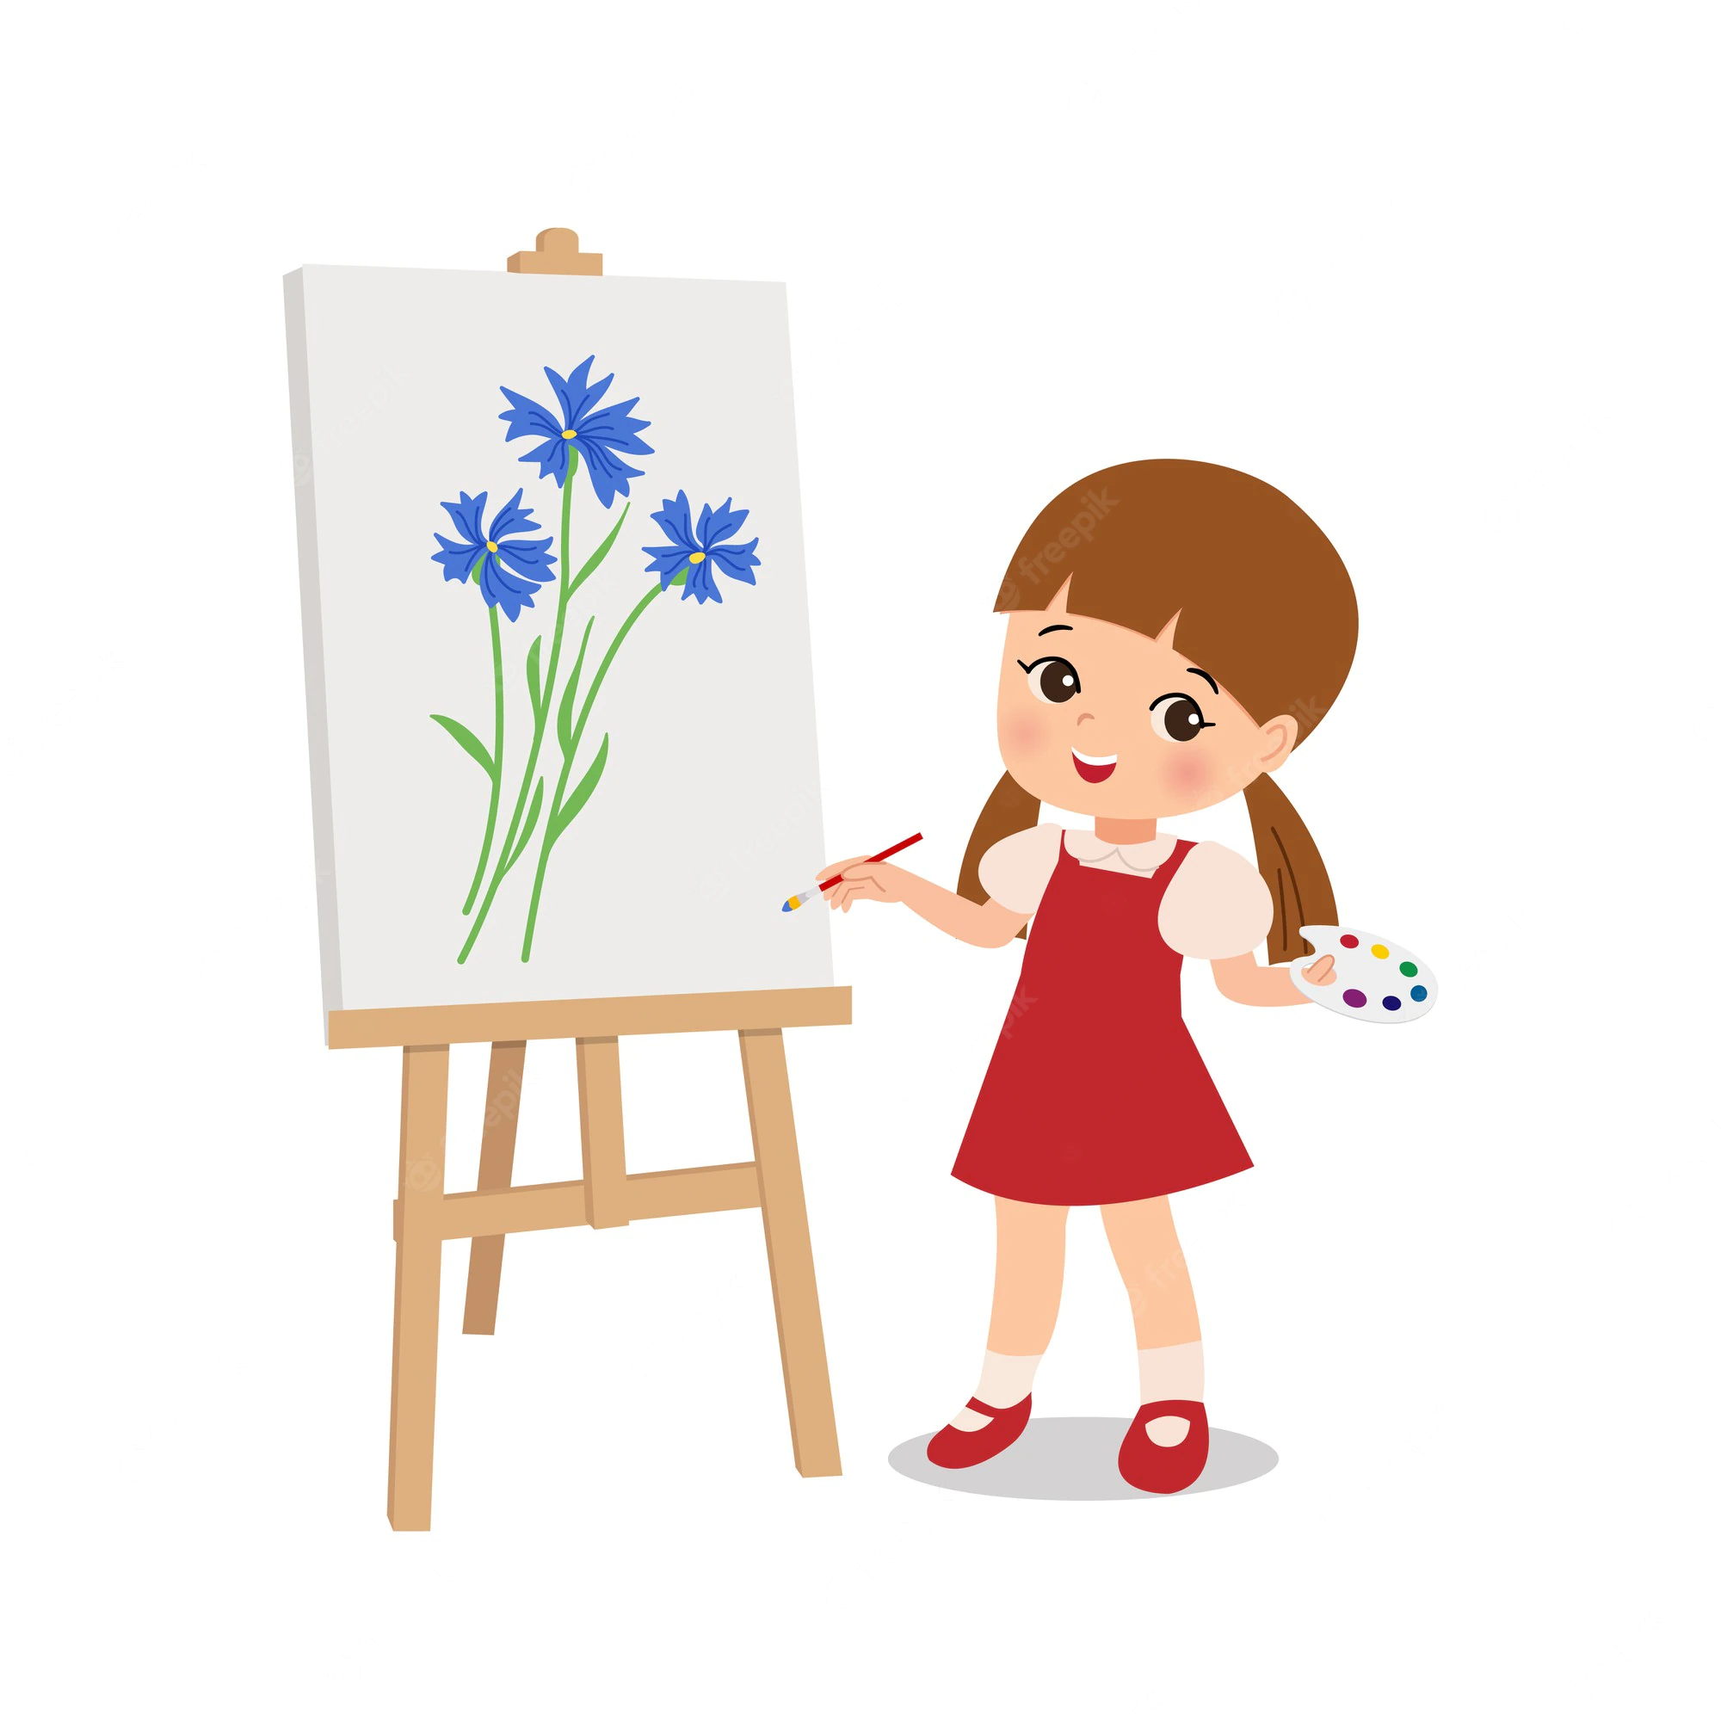

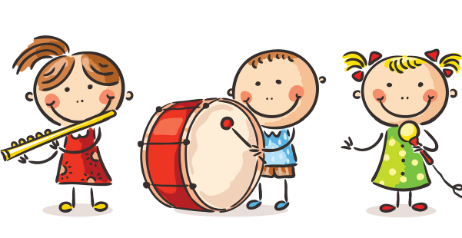
TÀI NĂNG HỌC TRÒ
3. Hoạt động nhóm
Bầu chọn tiết mục hay nhất của lớp để tham gia buổi biểu diễn giao lưu “Tài năng học trò” của trường.

Slide 21

TÀI NĂNG HỌC TRÒ
3. Hoạt động nhóm
ĐỌC ĐỒNG THANH
“Mỗi người một việc giỏi,
Mỗi người một điều hay,
Thành muôn ngàn vật báu,
Tô điểm thế giới này!”

Slide 22
CAM KẾT HÀNH ĐỘNG

Slide 23
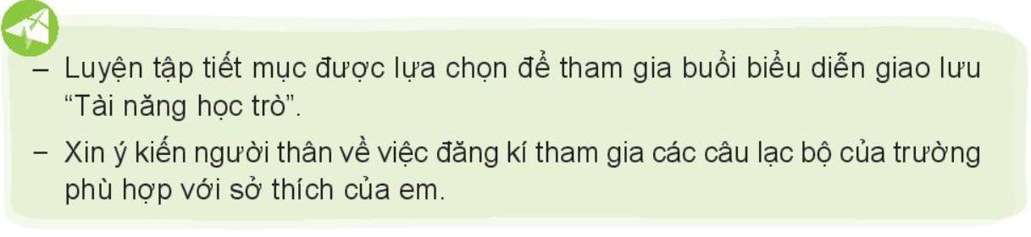


Slide 24
CỦNG CỐ - DẶN DÒ

Slide 25

Hẹn gặp lại các em!

